Slide 1
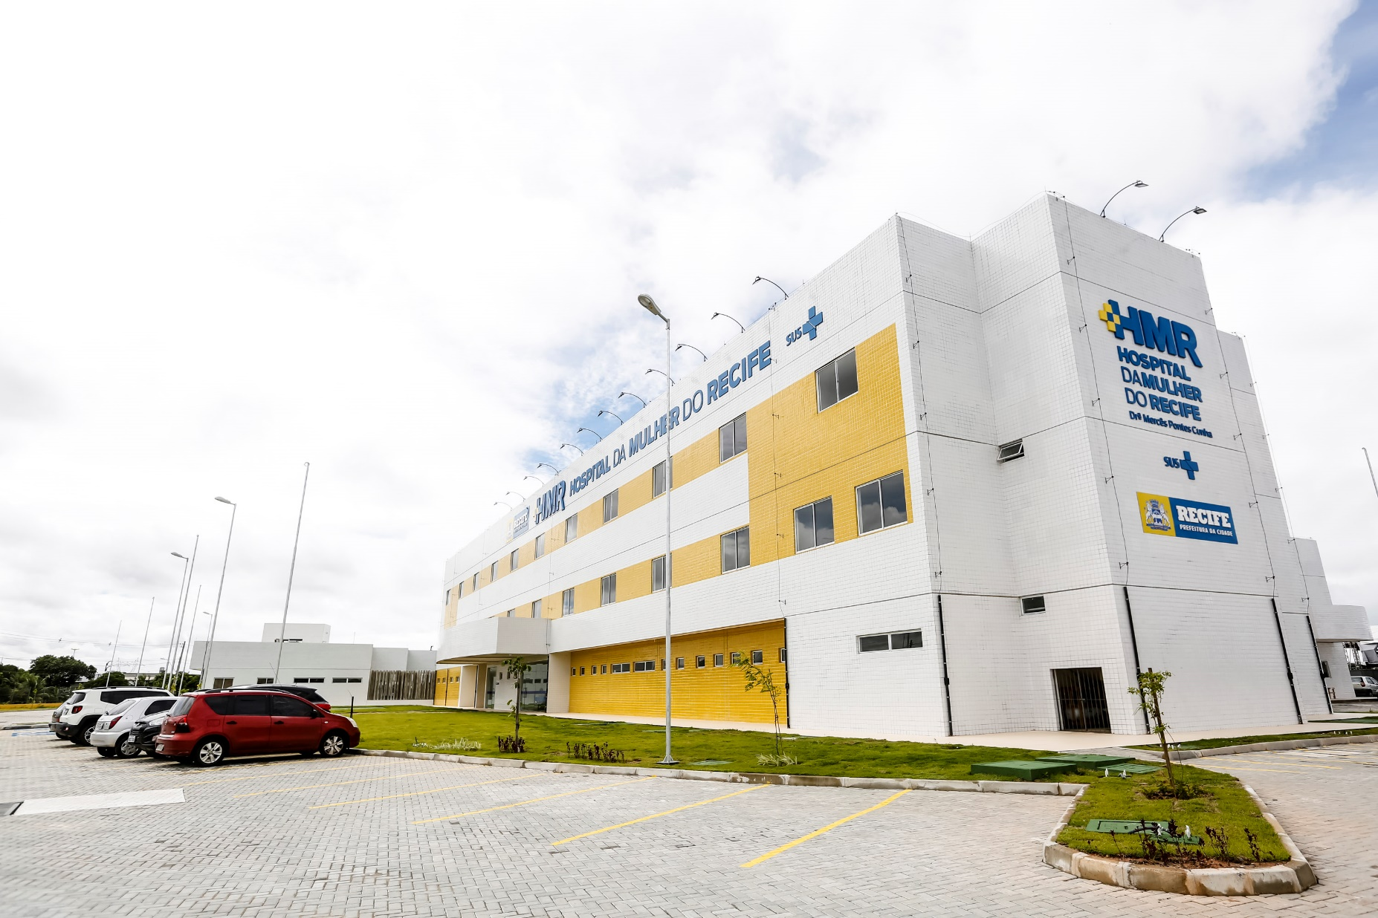


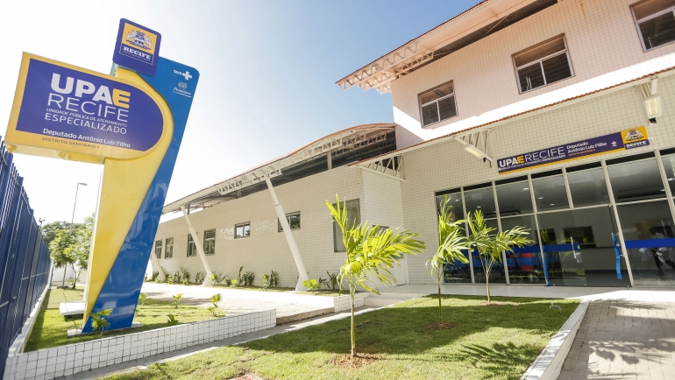

RESULTADO OPERACIONAL DEZ/2017

Slide 2






Resultados Contratuais Dez/17
1985
1687
383
450
Informações Relevantes: Atingimos
- 85,14 % da meta de consultas médicas;
- 176,88 % da meta de consultas multidisciplinares;
- 99,55% da meta de sessões de fisioterapia
383

